Slide 1
TOÁN

Slide 2
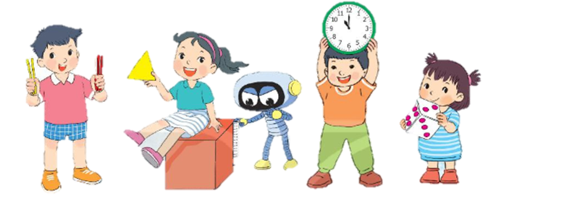
Chủ đề 9
THỜI GIAN. GIỜ VÀ LỊCH
Bài 34
XEM GIỜ ĐÚNG TRÊN ĐỒNG HỒ
Trang 72/SGK

Slide 3
KHÁM PHÁ

Slide 4
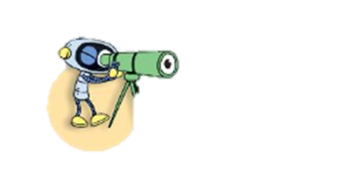
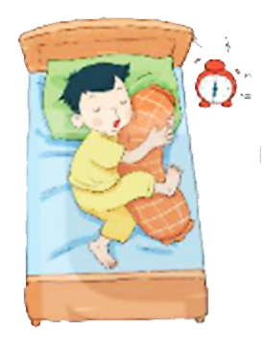
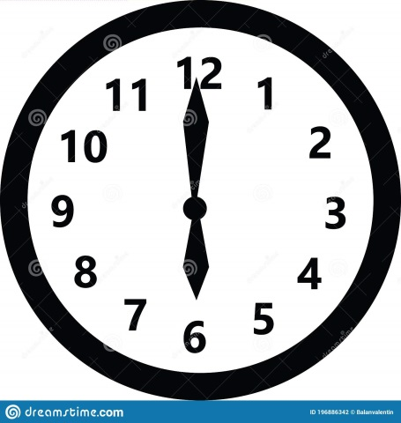
Kim dài
Kim ngắn
Đồng hồ báo thức lúc 6 giờ.
Notes:
GV đọc sách GV để nắm quy trình và nội dung kiến thức cần khai thác nhé

Slide 5
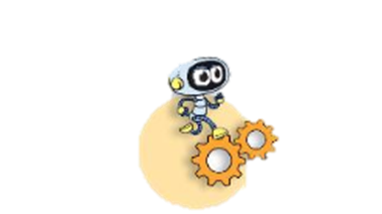

Slide 6
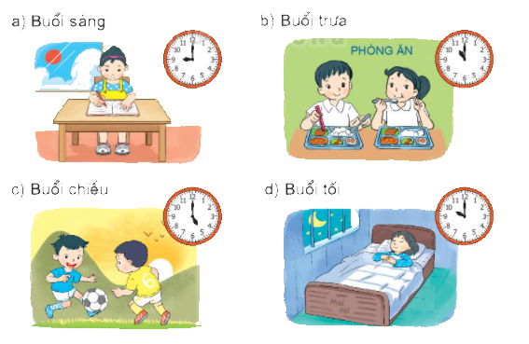
Các bạn làm gì lúc mấy giờ?
1
a) Buổi sáng
c) Buổi trưa
b) Buổi chiều
d) Buổi tối
Notes:
GV khai thác hoạt động nói

Slide 7
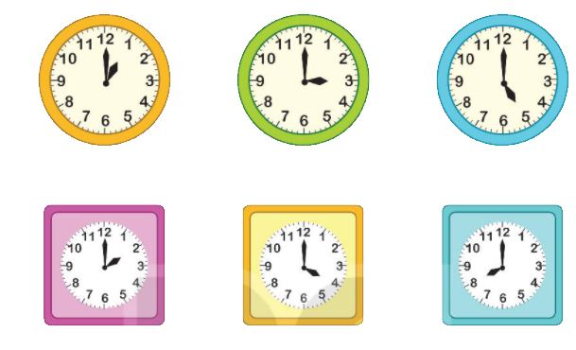
Đồng hồ chỉ mấy giờ?
2
1 giờ
3 giờ
5 giờ
2 giờ
4 giờ
8 giờ

Slide 8
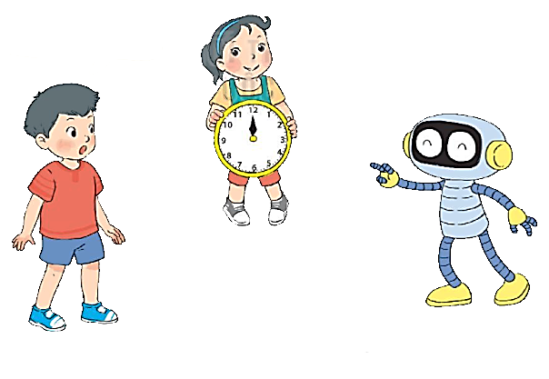
Quan sát tranh rồi trả lời.
3
Nhìn kìa, kim ngắn
và kim dài trùng nhau
À! Đồng hồ
chỉ 12 giờ.
Bạn Rô-bốt nói đúng hay sai?
Notes:
GV làm mẫu xe vàng cho hs quan sát

Slide 9
Dặn dò:
- Xem lại bài đã học
- Hoàn thành vở bài tập
- Chuẩn bị bài: Luyện tập
trang 74.

